Slide 1
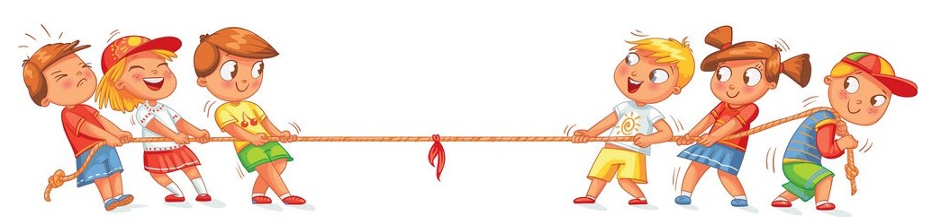
Подвижные игры для развития дружеских отношений
Составила: Скачкова Любовь Ивановна
воспитатель Детского сада №103 ОАО «РЖД»

Slide 2
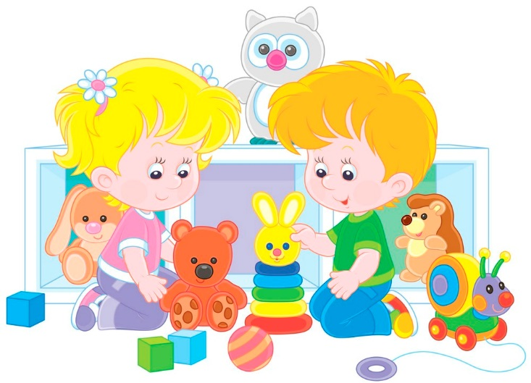
10 игр для детского сада: учимся дружить и помогать
В детском саду у детей закладываются умения общаться и взаимодействовать с окружающими, понимать других и себя, доверять и дружить. Через игровую деятельность любой навык усваивается лучше и легче, ребенок вовлечен в процесс и с готовностью следует правилам, закрепляя необходимые умения. Их проведение не требует дополнительного реквизита, а правила очень легко запомнить или видоизменить, чтобы игра не надоела детям и через месяц.

Slide 3
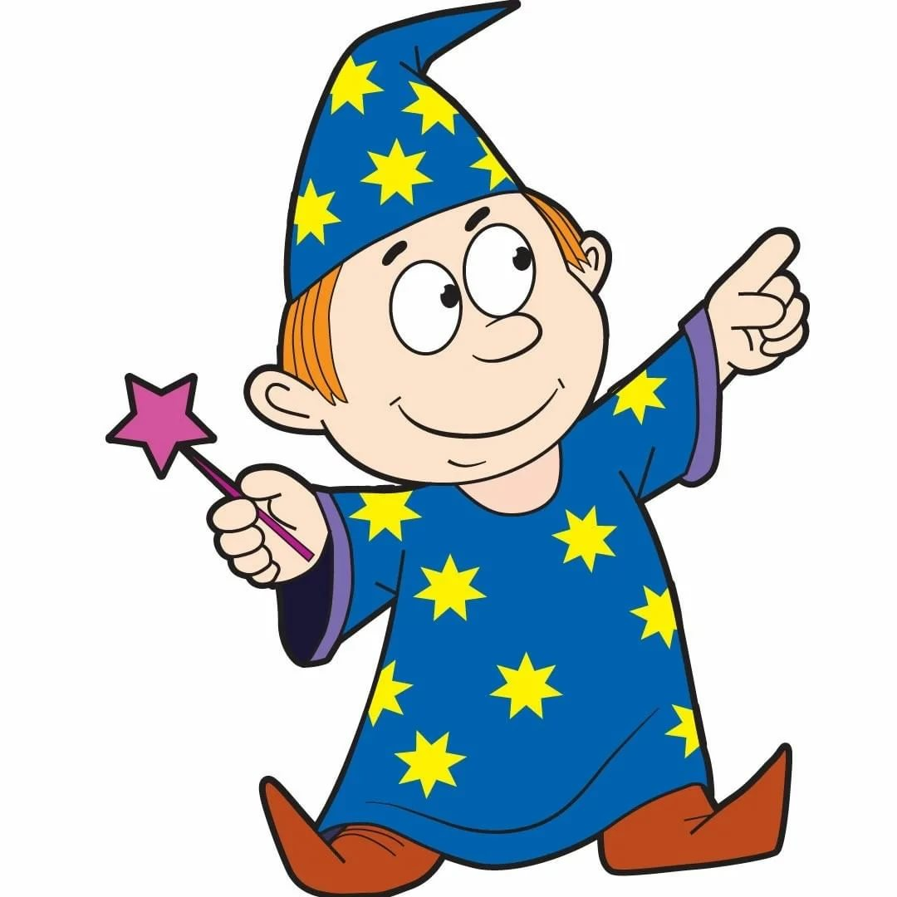
Игра «Волшебник»
Цель — сформировать доверительные отношения в группе.
Ход игры: все дети встают в круг, положив ручки друг другу на плечи. Один из детей выбирается «волшебником», воспитатель завязывает ему глаза и переводит в другое место круга. Теперь рядом с ребенком стоят уже другие дети: коснувшись руками их плеч, «волшебник» должен сказать, кто это. Воспитатель просит ребят сохранять тишину во время отгадывания, чтобы не рассеялось «волшебство».

Slide 4
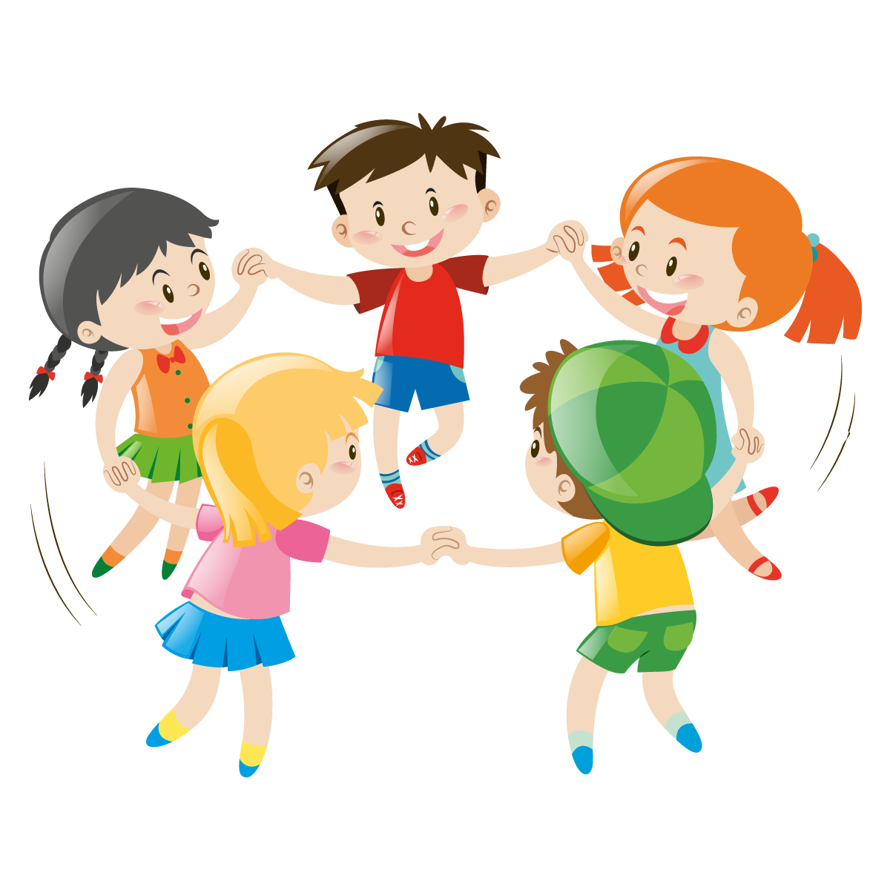
Игра «Маленький круг-большой круг»
Цель — развивать у детей умение сотрудничать.
Ход игры: ведущий вместе с детьми образуют большой круг, держась за руки. По команде воспитателя надо сделать самый большой круг, не разрывая рук. Потом — самый маленький. Можно попробовать: самый длинный, самый высокий (прыгаем), самый низкий (присаживаемся), самый улыбчивый (улыбаемся), самый веселый (смеемся). Главное научиться делать все это вместе и сохранять круг целым.

Slide 5
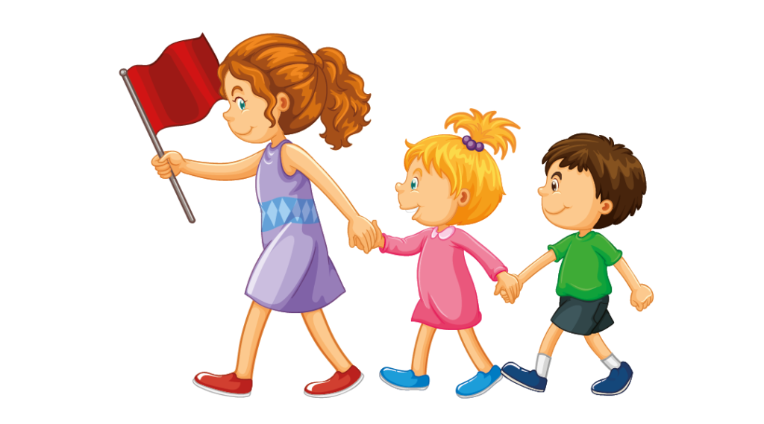
Игра «Ручеёк»
Цель — воспитывать доверие друг к другу, чувство ответственности за своих сверстников
Ход игры: Дети встают друг за другом и держатся за руки (или за плечи впереди стоящего). В таком положении они преодолевают различные препятствия.
1. Подняться и сойти со стула.
2. Проползти под столом.
3. Обогнуть “широкое озеро”.
4. Пробраться через “дремучий лес”.
5. Спрятаться от диких животных.

Slide 6
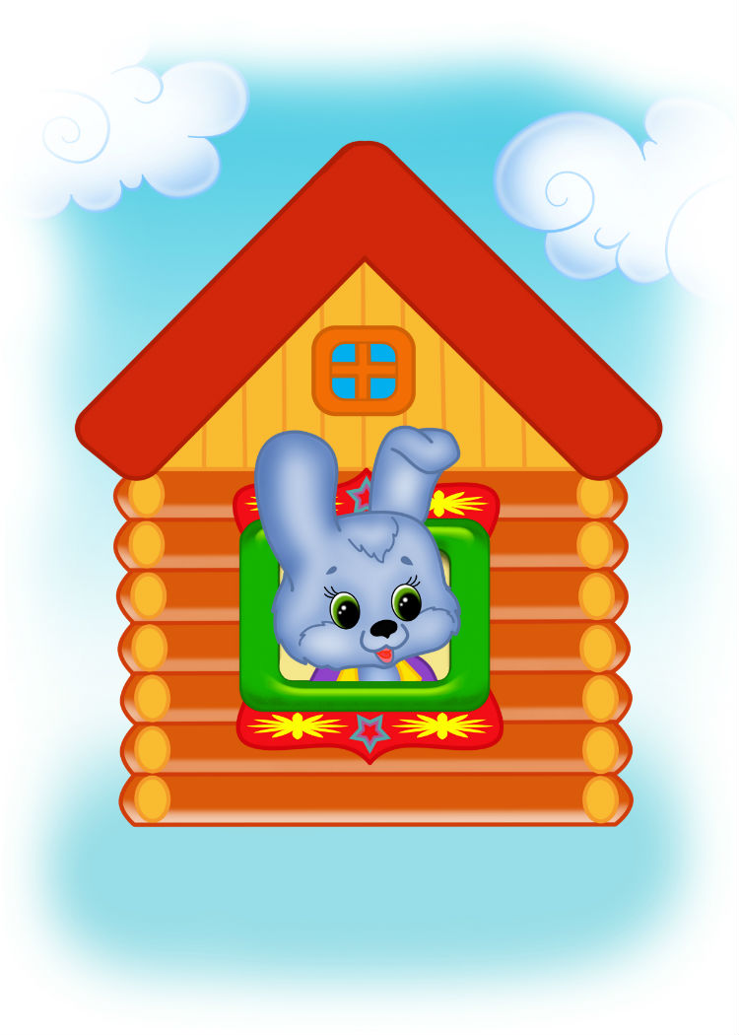
Игра «Бездомный заяц».
Цель-развивать быстроту движения, ориентирование в пространстве, воспитывать доверительное отношение к другим участникам игры.
Ход игры. Выбирается «охотник» и «бездомный заяц», остальные «зайцы» стоят в обручах – домиках.
«Бездомный заяц» убегает, а «охотник» его догоняет. «Заяц» может встать в домик, тогда «заяц», находившийся там, должен убежать. Когда «охотник» поймает «зайца», он сам становится им, а «заяц» – «охотником».

Slide 7
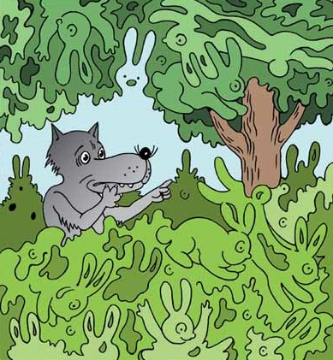
Игра «Зайцы и волк»
Цель: воспитывать доверие друг к другу, дружеское отношение к другим участникам игры.
Ход игры. Одного из играющих выбирают «волком». Остальные – «зайцы». В начале игры «зайцы» стоят в своих домиках, «волк» находится на противоположной стороне.
Воспитатель: Зайцы скачут, скок, скок, скок,
На зеленый на лужок, на лужок,
Травку щиплют, кушают,
Осторожно слушают –
Не идет ли волк.
Под эти слова дети прыгают, выполняют движения. После того, как произносится слово волк, он бежит за «зайцами», они убегают в свои домики. Пойманных «зайцев» «волк» отводит в сторону.

Slide 8
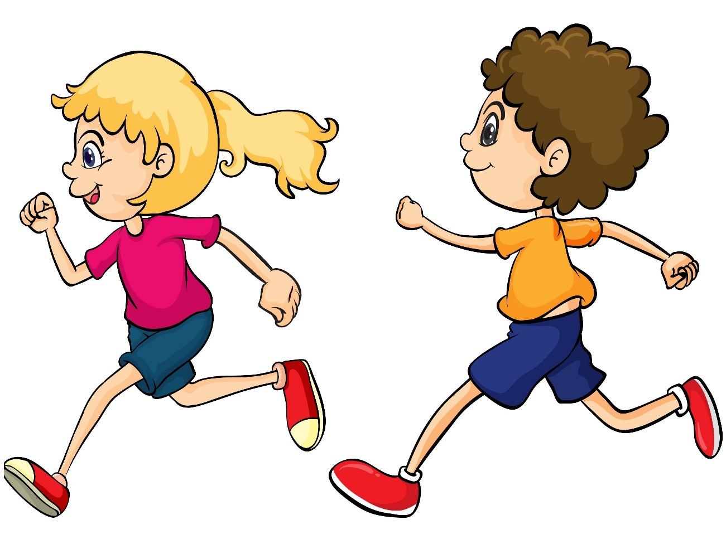
Игра «Салки»
Цель- воспитывать доверие друг к другу, дружеское отношение к другим участникам игры.
Ход игры: До начала игры дети договаривается о границах территории, за которую нельзя выходить.
По команде все разбегаются в разные стороны. Водящий старается догнать игроков и дотронуться рукой до любого из них. Если ему это удается, осаленный принимает ведущую роль и громко объявляет об этом остальным.

Slide 9
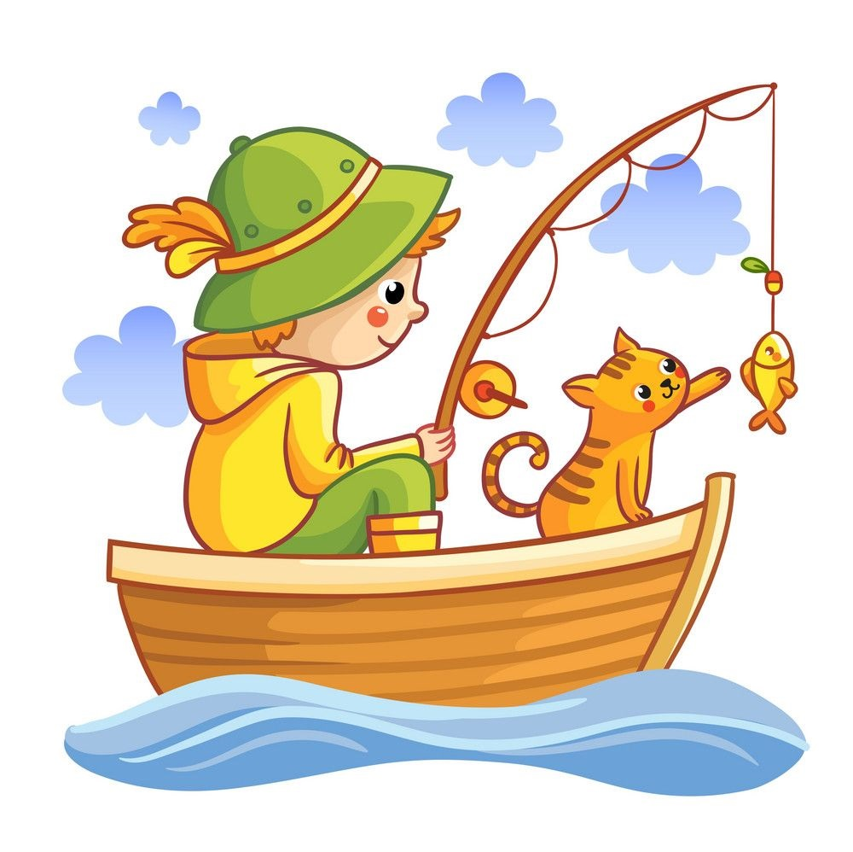
Игра «Рыбалка»
Цель — развивать умение сотрудничать и работать вместе.
Ход игры:
Из группы детей выбираются двое, которые взявшись за руки бегают за остальными детьми, изображающими рыбок. Свободными руками они должны поймать рыбку, которая потом становится между ними и таким образом удочка, или сеть растёт. Выигрывает последняя оставшаяся на свободе рыбка.

Slide 10
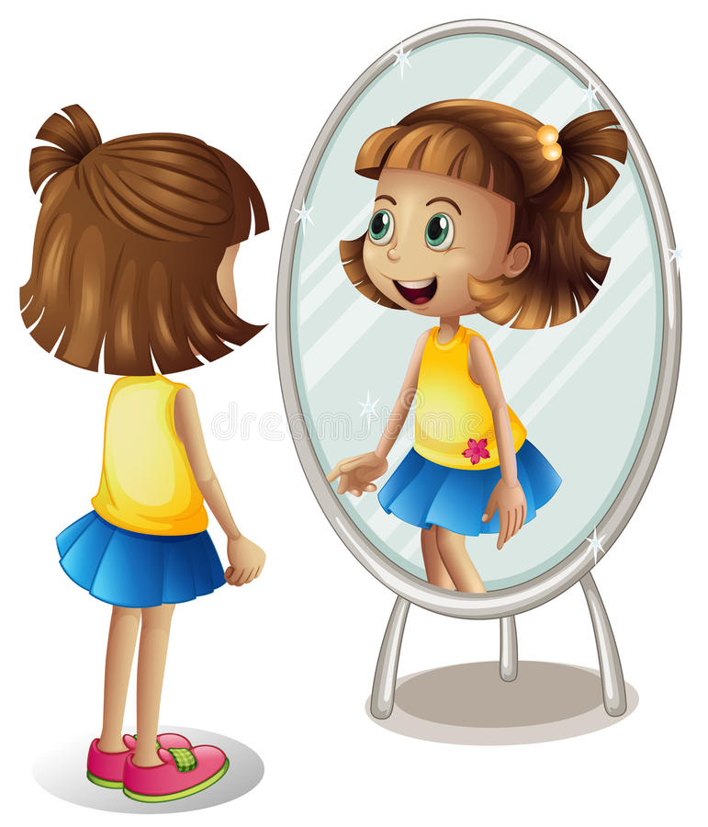
Игра «Зеркало».
Цель игры: развивать умение показывать и повторять позы и движения, формировать позитивное отношение к сверстникам, умение выражать свои чувства.
Ход игры. Игроки находятся на площадке, водящий стоит к ним лицом. Дети – это отражение водящего в зеркале. Водящий «перед зеркалом» выполняет различные позы, движения, имитационные действия (расчёсывается, поправляет одежду, строит рожицы и т. д.). Игроки одновременно с водящим копируют все его действия, стараясь точно передать не только жесты, но и мимику.

Slide 11
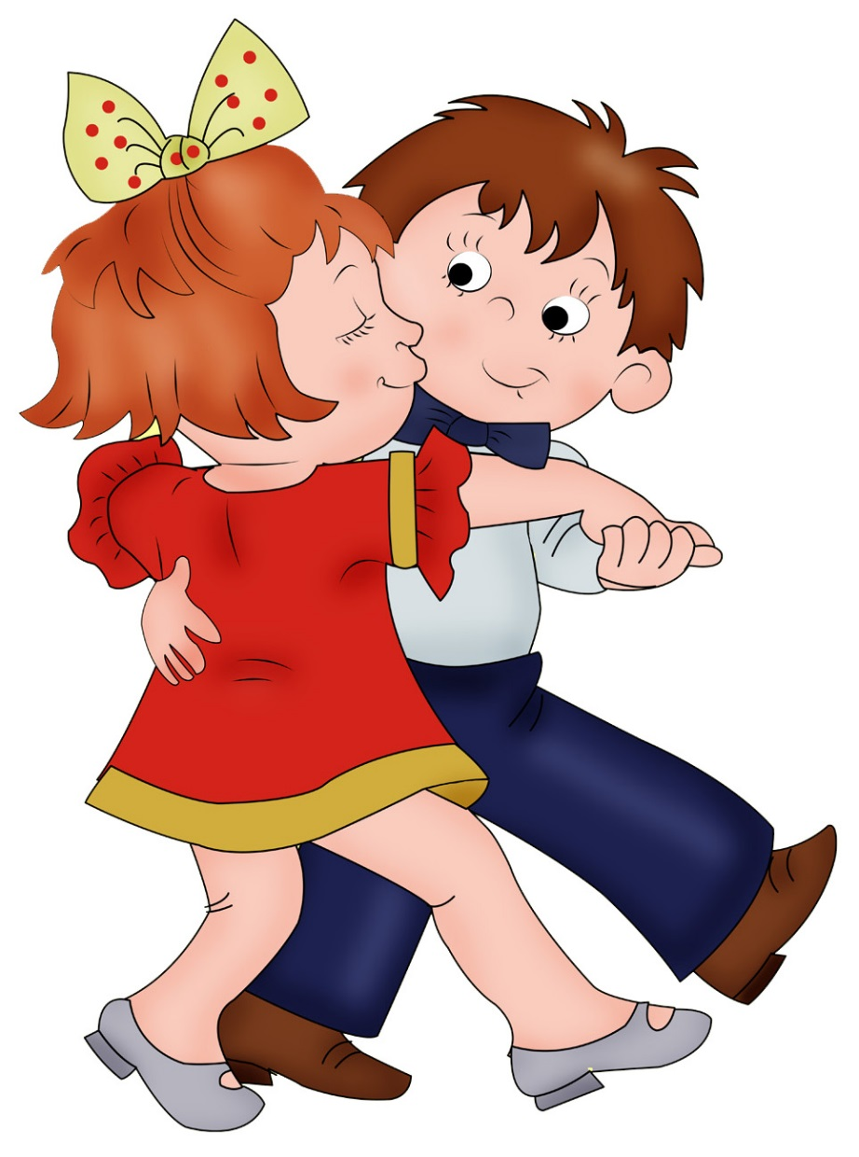
«Танец в парах»
Цель: развивать эмпатию у детей посредством стимулирования зрительного и тактильного контакта, дружеских взаимоотношений в группе.
Ход игры:
Педагог предлагает детям встать парами лицом друг к другу. Важно, чтобы расстояние между парами было достаточное для танцев, чтобы пары распределялись равномерно по всей площади ковра. Затем воспитатель дает каждой паре по мячу(или другой предмет). Он кладется на головы партнеров так, чтобы каждой паре было удобно удерживать его во время танца. Затем включается музыка, и дети начинают танцевать, стараясь удержать мяч как можно дольше. Выигрывает та пара, которая удержала мяч дольше других.

Slide 12
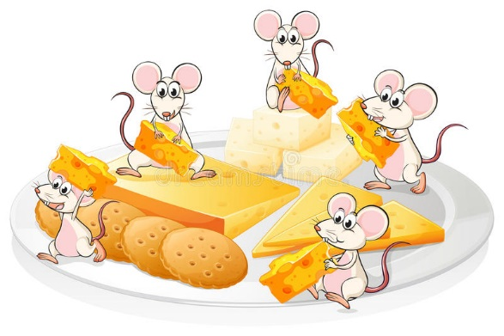
«Мышеловка»
Цель игры: развивать ориентацию на поведение и эмоциональное состояние других участников игры.
Ход игры: играющие делятся на две неравные группы. Меньшая группа детей, взявшись за руки, образует круг. Они изображают мышеловку. Остальные дети (мыши) находятся вне круга. Изображающие мышеловку начинают ходить по кругу, приговаривая:
Ах, как мыши надоели,
Всё погрызли, всё поели,
Берегитесь же, плутовки,
Доберёмся мы до вас.
Вот поставим мышеловки,
Переловим всех сейчас!
Дети останавливаются, поднимают сцепленные руки вверх, образуя ворота. Мыши вбегают в мышеловку и выбегают из неё. По сигналу воспитателя «Хлоп» стоящие по кругу дети опускают руки, приседают – мышеловка захлопывается. Мыши, не успевшие выбежать из круга (мышеловки), считаются пойманными. Пойманные становятся в круг, мышеловка увеличивается. Когда большая часть детей поймана, дети меняются ролями, и игра возобновляется. Игра повторяется 4-5 раз.

